Slide 1

Module 6
Prise en charge des femmes survivantes de violence : Programme de formation
de l’OMS à l’intention
des prestataires de soins
de santé
Soutien de première ligne selon l’approche VIVRE, première partie : Vraiment écouter, s’Informer et Valider
Notes:
Ce module portera sur les éléments de l’appui de première ligne, tels que résumés par le mot « LIVES » et la manière de les fournir.

Slide 2
© Organisation mondiale de la Santé 2024. Certains droits réservés. La présente publication est disponible sous la licence CC BY-NC-SA 3.0 IGO.

Slide 3

Objectif d’apprentissage
Faire preuve des compétences cliniques requises par la profession et la spécialité pour réagir face à la violence faite aux femmes.
Compétences
Connaître les composantes du soutien de première ligne (VIVRE).
Être capable de pratiquer les trois premiers éléments du soutien de première ligne : Vraiment écouter, s’Informer et Valider.

Slide 4
En quoi consiste le soutien de première ligne ?
À FAIRE :
Recenser les besoins et les soucis.
Répondre aux besoins émotionnels, physiques, de sécurité et de soutien.
Écouter et valider les expériences et les préoccupations.
L’aider à se sentir connectée aux autres, calme et pleine d’espoir.
Lui permettre de se sentir capable de s’aider elle-même et de demander de l’aide/de considérer les options disponibles en respectant ses souhaits.
À ÉVITER :
Essayer de résoudre ses problèmes.
Essayer de la convaincre de quitter une relation violente.
Essayer de la convaincre d’aller voir la police/un avocat.
Poser des questions qui la forcent à revivre des événements douloureux.
Lui demander d’analyser ce qui s’est passé ou pourquoi.
La pousser à vous révéler ses réactions et ses sentiments.
Notes:
L’appui de première ligne est le type de soins le plus important que vous puissiez fournir aux femmes survivantes de violence. Il est susceptible d’aider, même si c’est tout ce que vous pouvez faire. L’appui de première ligne offre des soins pratiques et répond aux besoins émotionnels, physiques et de sécurité d’une femme, sans empiéter sur sa vie privée.
L’appui de première ligne porte sur les premiers secours psychologiques. Il a aidé des personnes qui ont vécu divers événements bouleversants ou stressants, notamment en étant soumises à la violence.

Slide 5
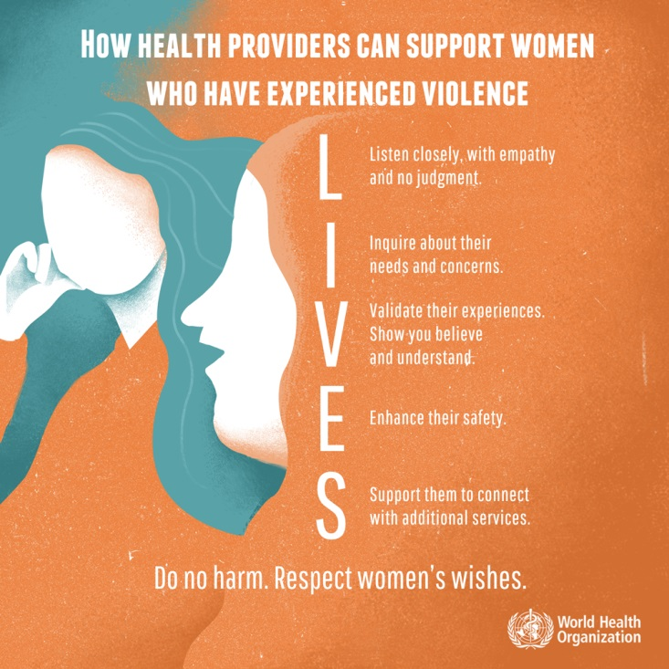
Soutien de première ligne : en bref
COMMENT LES PRESTATAIRES DE SANTÉ PEUVENT SOUTENIR LES FEMMES SURVIVANTES DE VIOLENCE
Apprenez à écouter avec
N | vos yeux | en lui accordant toute votre attention
O | vos oreilles | en écoutant véritablement ses préoccupations
Y | votre cœur | avec attention et respect
V
I
V
Vraiment écouter avec empathie et sans jugement.
S'Informer de leurs besoins et préoccupations.
Valider leurs expériences, leur montrer qu'on les croit et que l'on comprend.
R
E
Renforcer leur sécurité et
l'Entourage : les soutenir en leur recommandant des services additionnels.
Ne pas faire de mal. Respecter les souhaits des femmes.
Notes:
Ce module porte sur les trois premières composantes de l’approche LIVES – Écouter, s’informer et valider. Ces éléments sont présentés dans l’ordre dans lequel ils seront généralement effectués, mais le premier - l’écoute - doit se poursuivre tout au long de votre contact avec la survivante.

Slide 6
Soyez à l’écoute
L’écoute active : à faire et à éviter
À faire ✓ | À éviter X
Votre façon d’agir
Soyez patient et calme. | Ne la poussez pas à raconter son histoire.
Faites-lui savoir que vous l’écoutez ; par exemple, hochez la tête ou dites « hmm... ». | Ne regardez pas votre montre et ne parlez pas trop vite. Ne répondez pas au téléphone, ne regardez pas votre ordinateur et n'écrivez pas.
Votre attitude
Lui faire savoir que vous comprenez ce qu’elle ressent. | Ne jugez pas ce qu'elle a fait ou n’a pas fait, ni comment elle se sent. Ne dites pas : « Vous ne devriez pas vous sentir comme ça » ou « Vous devriez vous estimer heureuse d’avoir survécu » ou « Ma pauvre ».
Vos paroles
Lui donner l’occasion de dire ce qu’elle veut. Demandez-lui « Comment peut-on vous aider? ». | Ne pensez pas que vous savez ce qui est bien pour elle.
Encouragez-la à continuer à parler si elle le souhaite. Demandez-lui : « Voulez-vous m’en dire plus ?». | Ne l’interrompez pas. Attendez qu’elle ait fini avant de poser des questions.
Notes:
Écouter c’est :
lui donner la possibilité de dire ce qu’elle veut à une personne attentionnée qui veut l’aider et dans un espace sûr et privé
essentiel pour le rétablissement émotionnel
La partie la plus importante d’une bonne communication (rappel du module 3)
Être conscient des sentiments qui se cachent derrière les mots
Entendre à la fois ce qu’elle dit et ce qu’elle ne dit pas
Faire attention à son langage corporel
s’asseoir ou se mettre debout au même niveau et être suffisamment proche
Grâce à l’empathie, montrez que vous comprenez ce qu’elle ressent.

Slide 7
Soyez à l’écoute
L’écoute active : à faire et à éviter
À faire ✓ | À éviter X
N’interrompez pas les silences. Laissez-lui le temps de réfléchir. | N’essayez pas de terminer ses phrases pour elle.
Restez centré sur son expérience et sur le soutien que vous pouvez lui apporter. | Ne lui racontez pas l’histoire de quelqu’un d’autre ou ne parlez pas de vos propres problèmes.
Tenez compte de ce qu’elle veut et respectez ses souhaits. | Ne réfléchissez pas et n’agissez pas comme si vous deviez résoudre ses problèmes pour elle.
Notes:
Rappeler les principes d’une bonne communication du module 4.

Slide 8
S’Informer des besoins et des préoccupations
Formulez vos questions comme des invitations à parler. | « De quoi aimeriez-vous parler ? »
Posez des questions ouvertes plutôt que des questions auxquelles on répond par oui ou par non. | « Qu’en pensez-vous ? »
Assurez-vous d’avoir bien compris (répétez ce qu’elle dit). | « Vous avez dit que vous vous sentiez très frustrée. »
Faites-vous l’écho de ses sentiments. | « On dirait que vous êtes en colère... », « Vous avez l’air contrariée ».
Creusez si nécessaire. | « Pouvez-vous m’en dire plus ? »
Demandez des éclaircissements si vous ne comprenez pas. | « Pourriez-vous réexpliquer cela, s’il vous plaît ? »
Aidez-la à recenser et à exprimer ses besoins et ses préoccupations. | « Y a-t-il quelque chose dont vous avez besoin ou un souci ? »
Résumez ce qu’elle a exprimé. | « Vous semblez dire que... »
Notes:
Ce qu’il faut éviter:
Éviter de poser des questions suggestives, telles que « J’imagine que cela vous a contrarié, n’est-ce pas ? »
Éviter de poser des questions telles que « Pourquoi avez-vous fait cela... ? » Elles peuvent donner l’impression que vous accusez la personne.

Slide 9
Valider
Les choses importantes que vous pouvez dire :
« Ce n’est pas votre faute. Vous n’avez rien à vous reprocher. »
« C’est bien de parler. »
« De l’aide est disponible. » [Dites-le seulement si c’est vrai.]
« Personne ne mérite d’être frappée par son mari. »
« Vous n’êtes pas seule. Malheureusement, beaucoup d’autres femmes ont été confrontées à ce problème. »
« Il n’y a ni justification ni excuse pour ce qui s’est passé. »
« Votre vie, votre santé, vous êtes précieuse. »
« Tout le monde mérite de se sentir en sécurité chez soi. »
« Je crains que cela puisse affecter votre santé. »
Notes:
Aide-mémoire : Aider les femmes à faire face aux sentiments négatifs (page 24 du manuel clinique) recense les sentiments les plus courants et certaines manières dont les prestataires de soins de santé pourraient y répondre.

Slide 10
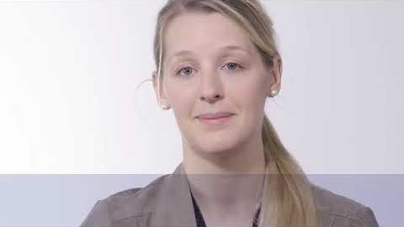

Vidéo sur l’approche VIVRE :
Vraiment écouter, s’Informer et Valider
https://youtu.be/Hu06nVCzih0?t=520
Visionnez (en anglais) de 8:40 à 20:36.
Notes:
Commencez à montrer à partir de 8:40 jusqu’à 14:20, puis de 14:47 à 20:36.
Cette vidéo est tirée du programme de développement professionnel sur la violence familiale du Royal Australian College of General Practitioners,https://www.racgp.org.au/familyviolence/modules.htm.
Si vous ne parvenez pas à lire la vidéo sur YouTube, veuillez envoyer un courriel à l’OMS à l’adresse reproductivehealth@who.int, afin de recevoir une version téléchargeable. Une autre vidéo de l’approche LIVES à Timor Leste est également disponible sur demande auprès de l’OMS, en utilisant la même adresse électronique.

Slide 11
Exercice 6.1 : Jeu de rôles VIVRE
Objectifs pédagogiques de l’exercice
Développer les compétences requises pour le soutien de première ligne, notamment en ce qui concerne les éléments de l’approche VIVRE.
Formez des groupes de 3. Dans chaque groupe, choisissez les rôles : patient, prestataire de soins de santé et observateur.
Les patients et les observateurs : Choisissez l’un des scénarios.
Patients et prestataires de soins de santé : Faites le jeu de rôle (20 minutes).
Ensuite, les observateurs font part à leur équipe de leur ressenti (5 minutes).
Notes:
Exercice 6.1. Pour des instructions plus détaillées, voir le guide de l’animateur/-trice.
Suivez le jeu de rôle avec soit une discussion de groupe, soit un jeu de rôle de démonstration par des volontaires suivi d'une discussion de groupe. Pour des instructions plus détaillées, voir le guide de l’animateur/-trice.

Slide 12
Messages clés
L’écoute efficace et l’approche VIVRE peuvent être de puissants outils de guérison. Pour certains, c’est suffisant.
Lorsque vous voyez une patiente, réduisez les distractions au minimum et concentrez-vous sur elle.
Plus tard, trouvez un·e collègue pour vous exercer aux trois premiers éléments de l’approche VIVRE, en utilisant vos propres mots.

